Slide 1



Tack för att jag får föreläsa i Visby!
8e Maj 2014
Lars Ladfors

Slide 2
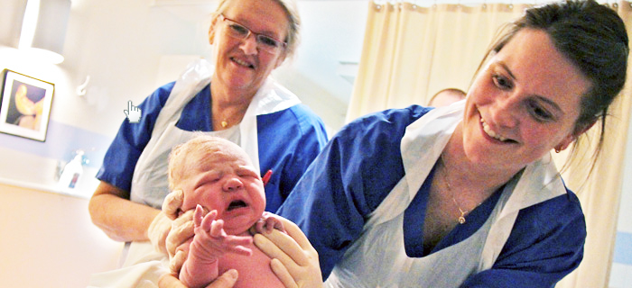
Friskt barn

Slide 3
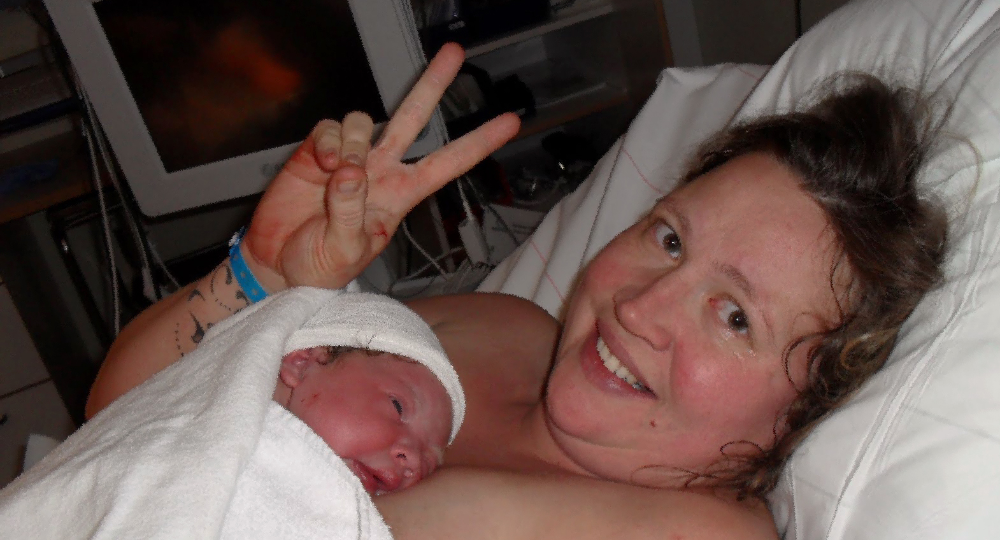
Frisk mamma utan skador (t.ex. allvarlig bristning, sectio)
Positiv upplevelse av förlossningen

Slide 4
http://www.europeristat.com/reports/european-perinatal-health-report-2010.html

Slide 5
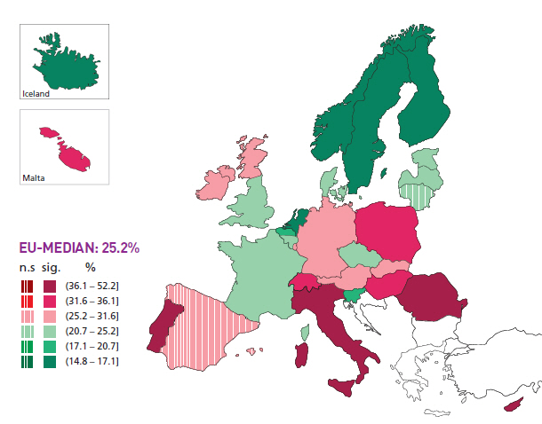
Sectio-frekvens år 2010

Slide 6


Slide 7
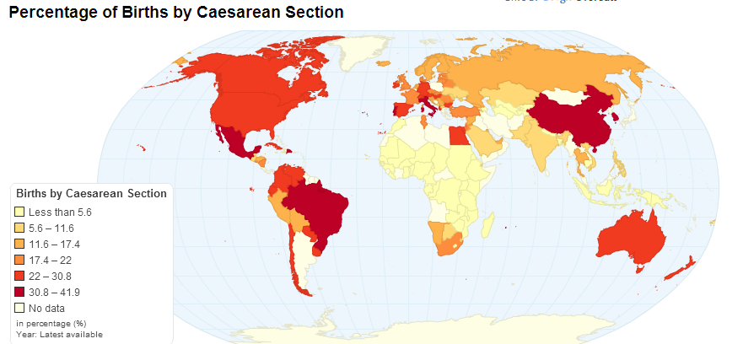

Slide 9
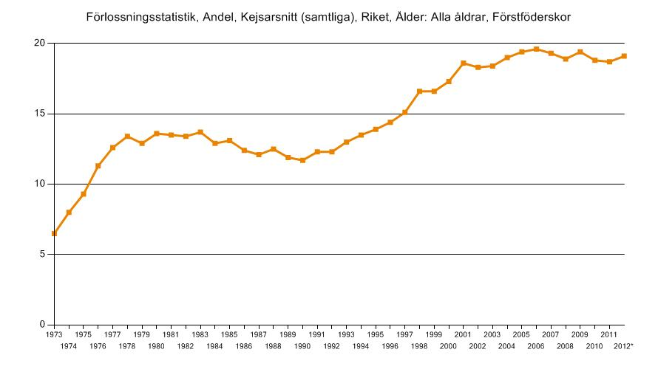
MFR
MFR

Slide 10
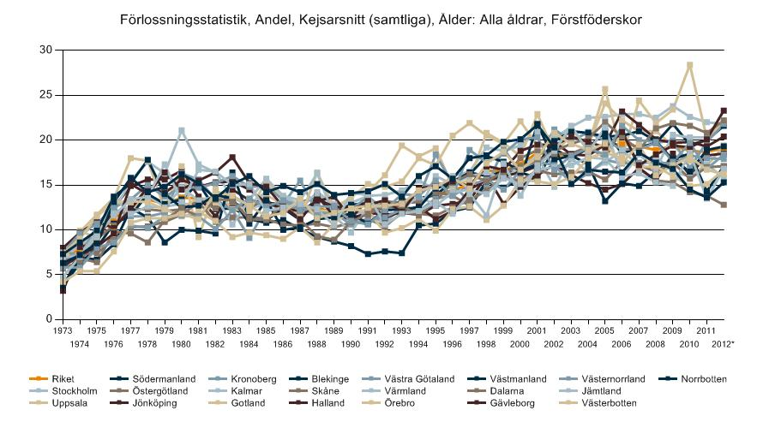
MFR
MFR

Slide 11
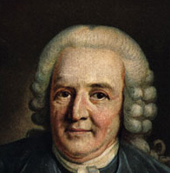

Slide 12
Robson
10 grupper
Alla förlossningar tillhör en grupp och ingen
förlossning ingår i mer än en grupp.
Paritet
Tidigare sectio
Graviditetslängd
Fosterläge
Antal foster
Hur förlossningen startar

Slide 13
Robson 2013
Alla kliniker utom en

Slide 14
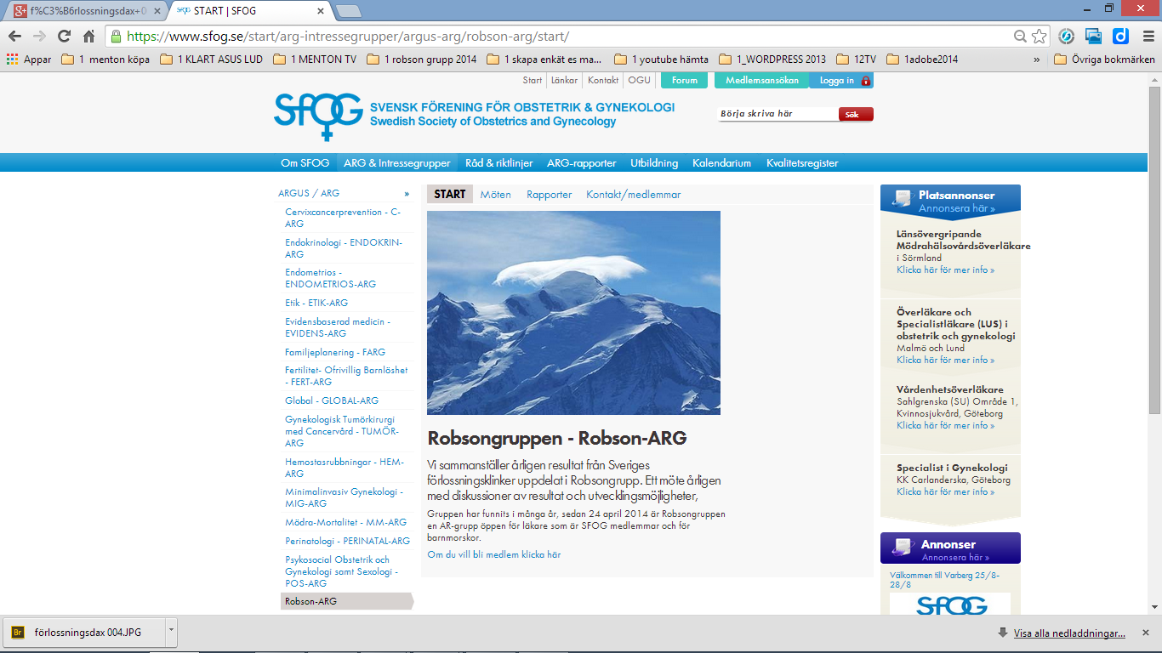
Resultat för Sveriges kliniker 2013 och dagens föreläsning finns på www.SFOG.se

Slide 16
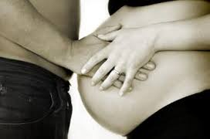
Förstföderska enkelbörd huvudbjudning fullgången (37+0)

Slide 17
Förstföderska, enkelbörd, huvudbjudning, fullgången (37+0)
Kejsarsnitt före spontan förlossningsstart
Grupp 2c
Variation: 1.3- 6.3% av alla i grupp 1+2.
BB Stockholm - Värnamo Odds ratio: 4.9
(95% CI 1.7, 13.9)

Slide 19
Förstföderska, enkelbörd, huvudbjudning, fullgången (37+0)
Induktion
Grupp 2b
Variation: 8-24 % av alla i grupp 1+2.
Uppsala - Helsingborg
OR 2.4
(95% CI 1.9, 2.9)

Slide 21
Ökad risk för sectio vid induktion?

Slide 22
Medelvärde sectio spontan start 8%
Medelvärde sectio induktion 27%
OR 4.5 (95% CI 4.0, 4.6)

Slide 23
förstföderskor, huvud, 37+0, spontan start
Grupp 1
8 % sectio
Variation: 3-15%
Ystad - Linköping
OR 4.8
(95% CI 3.1, 7.6)

Slide 25
förstföderskor, huvudändläge, 37+0 spontan, induktion eller elektivt sectio
Grupp 1+2
~40 % av alla förlossningar
15% sectio
variation: 7-21%
Danderyd - Linköping
OR 3.1
(95% CI 2.4, 4.0)

Slide 27
Bra resultat i ett internationellt perspektiv.
Stor variation mellan kliniker
Förbättringspotential finns!

Slide 28



